Slide 1
Langes 19. Jahrhundert und Zwischenkriegszeit in europäischer Perspektive
Prof. Dr. Dietmar Neutatz

Slide 2
Möglichkeiten des Zugriffs auf europäische Geschichte
Großräume
Inhalte

Slide 3
Nationalismus und Liberalismus als europäische Phänomene
Die Amerikanische und Französische Revolution als Epochenwende
Nationalismus als Ausstrahlung und Wechselwirkung
Freiheit als gemeinsames Anliegen

Slide 4
Abbildung: „Das Hambacher Fest am 27. Mai 1832“. Ölgemälde von Hans Mocznay, vermutlich aus dem Jahre 1948, basierend auf einer Lithographie aus dem Jahre 1832.
→ hier online einsehbar

Slide 5
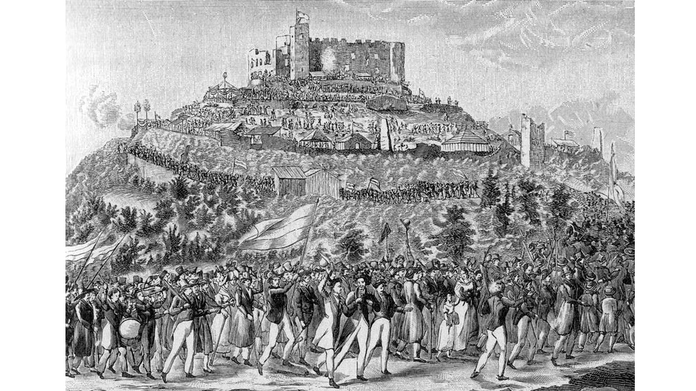
„Zug auf das Schloss Hambach“. Federlithographie, vermutlich von Erhard Josef Brenzinger, erschienen 1832 als Beilage zur Zeitschrift „Der Zeitgeist“.

Slide 6
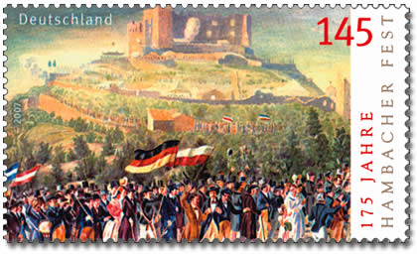
Briefmarke zum 175-jährigen Jubiläum des Hambacher Festes, basierend auf einem Gemälde von Hans Mocznay, 1948.

Slide 7
Nationalismus und Liberalismus als europäische Phänomene
Die Amerikanische und Französische Revolution als Epochenwende
Nationalismus als Ausstrahlung und Wechselwirkung
Freiheit als gemeinsames Anliegen
Die Revolution von 1848 und die Konkurrenz der Nationalismen

Slide 8
Karte: Revolutionen in Europa 1848.
→ hier online einsehbar

Slide 9
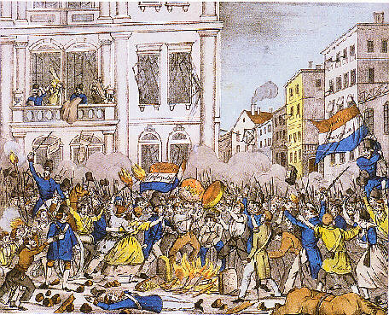
Berlin 1848. Straßenkämpfe am Alexanderplatz, Lithographie.
Paris 1848. „Erstürmung der Tuilerien in Paris, am 24. Februar 1848, Mittags XI Uhr“. Kolorierte Kreide- und Feder-lithographie, Karlsruhe, Badisches Landesmuseum.

Slide 10
Ludwik Mierosławski
ca. 1840

Slide 11
Wilhelm Jordan
vermutlich 1885

Slide 12
Die Krise der Demokratie in der Zwischenkriegszeit
Karte: Politische Systeme in Europa nach dem Ende des Ersten Weltkrieges 1919, in: Der große Ploetz. Atlas zur Weltgeschichte, Köln 2014, S. 185.

Slide 13
Karte: Politische Systeme in Europa am Vorabend des Zweiten Weltkrieges 1939, in: Der große Ploetz. Atlas zur Weltgeschichte, Köln 2014, S. 186.

Slide 14
Die Krise der Demokratie in der Zwischenkriegszeit
Diktatur als Antwort auf Krisenerscheinungen

Slide 15
Exkurs: Die Neuordnung Ostmitteleuropas nach dem Ersten Weltkrieg
Karte: Sprachverteilung und politische Grenzen in Europa, in: Historischer Weltaltlas (Lizenzausgabe Putzger-Atlas, 102. Aufl. Berlin 1997), Wiesbaden 2011, S. 99.
→ hier online einsehbar

Slide 16
Karte: Europa nach dem Ersten Weltkrieg, in: Der große Ploetz. Atlas zur Weltgeschichte, Köln 2014, S. 184.
→ alternative Karte, hier online einsehbar

Slide 17
Die Krise der Demokratie in der Zwischenkriegszeit
Diktatur als Antwort auf Krisenerscheinungen
Fallbeispiel Polen

Slide 18
Karte: Polen im 20. Jahrhundert, in: Putzger Wandkarten, Berlin 1961.
→ alternative Karte, online verfügbar

Slide 19
Karte: Das Eisenbahnnetz vor 1914, in: Włodzimierz Borodziej, Geschichte Polens im 20. Jahrhundert, München 2010, S. 483.

Slide 20
Karte © Mariusz Paździora, Quelle: https://commons.wikimedia.org/wiki/File:Poland1937linguistic.jpg

Slide 21
Abbildung: Józef Piłsudski
→ hier online einsehbar

